Slide 1
Techcare

Slide 2

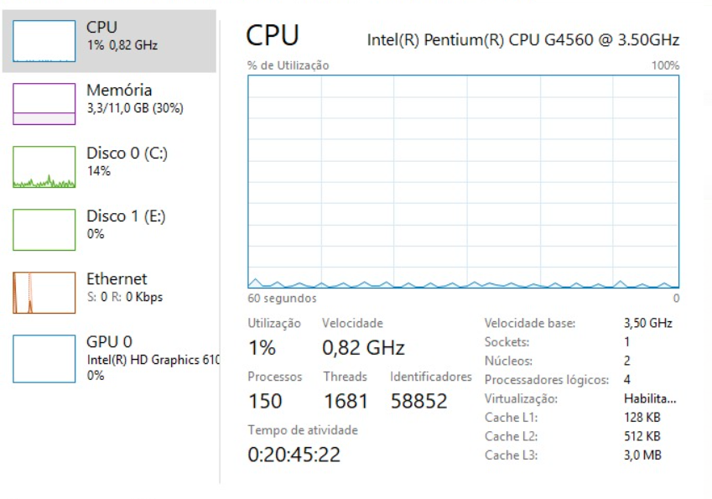
Cálculos do uso de memória

Slide 3
Provisionamento de instância
Instância | Standard_D2s_v3
Oferta | Standard
OS | Ubuntu Server 18.04
vCPUs | 2
Memória RAM | 8GiB
Disco | SSD Premium
Família | Uso geral
Custo/Mês | R$ 283,76

Slide 4

Douglas Dourado |01201116
Guilherme Alves Ferreira | 01201254
Guilherme Gomes Barboza |01201059
Lucas Toscani| 01201052
Rafael Rocha |01201081

